Slide 1
Welkom bij sprintdemo 3 !
Ontwikkelteam Convenantgemeenten

Slide 2
Waar ben je beland?
Convenantgemeenten (Almere, Haarlem, Heerenveen, WF)
Samen Organiseren, samen ontwikkelen en leren
Open Source software hergebruiken
Toepassen Common Ground – hoe doen we dat, waar lopen we tegenaan?
Agile/ Scrum gebruiken
Open standaarden
Oog op hergebruik door meer gemeenten
“Trouwen” gekozen als eerste praktisch vehikel

Slide 3
Wat is Open Source Software?
Wikipedia:
Is software waarvan de licentie aan gebruikers het recht geeft om de software naar eigen inzicht te gebruiken, aan te passen, te verbeteren en de broncode inclusief aanpassingen te verspreiden doordat de broncode volledig vrij beschikbaar is.

Slide 4

Wat is Common Ground?
Waarom moeilijk doen en niet gewoon
bij een leverancier afnemen ?
https://www.youtube.com/watch?v=eHjCYuons_o

Slide 5





Ontmoet het ontwikkelteam !
Jacqueline Munk – Smit (burgerzaken)
Carla Broekhoff (burgerzaken)
Rik Oosterhuis (architect)
Daphne de Bruijn (functioneel specialist)
Stefan Woudstra (ontwikkelaar)
Thijs Broersen (ontwikkelaar)
Rick Wildenberg (dienstverlening & innovatie)
Anna Conijn (functioneel specialist)
Monique de Moel (burgerzaken)
Kim Engel (productowner)
En afstemming met Utrecht en Eindhoven
Mark van der Straten (ontwikkelaar)
Berend Iwema (ontwikkelaar)
Bas de Boer (architect)
Jan Willem Kooi (scrummaster)

Slide 6
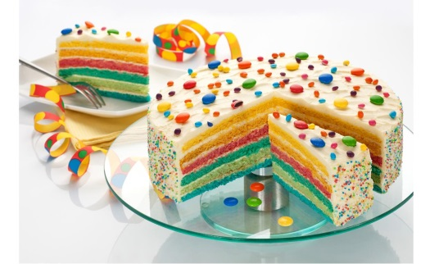
Onze aanpak (scrum & verticaal slicen)
Iets is pas opgeleverd als alle 5 Common Ground lagen samen werken
6 sprints van 4 weken
Backlog met user stories
Weekly stand-up (telefonisch)
1 dag per 4 weken bijeen
Sprintdemo
Retrospective
Sprintplanning
Online samenwerking via Trello, Slack en Github

Slide 7
Waar lopen we zoal tegenaan?
Samenwerken binnen een groot geografisch gebied
Parttime scrumteam
Klein verloop binnen het team
Ontbreken van hosting
Gesloten databronnen

Slide 8
Productvisie 0.3
We ontwikkelen een set aan generieke tools waarmee gemeenten hun inwoners in staat kunnen stellen om, in standaardsituaties, hun huwelijk zoveel mogelijk digitaal te regelen
We houden daarbij rekening met bestaande ICT situatie (legacy burgerzakenapplicaties) bij gemeenten
Het is gebaseerd op de principes van Common Ground
Het is ontwikkeld met Open Source Software
We ontwikkelen een demo front-end
We maken dit zo dat het met een generieke API aan kan sluiten op een eigen front-end. Deze API is beschreven
We leveren een beschrijving voor gemeenten op:
Wat is de functionele werking van het trouwproduct
Wat ze moeten doen om onze tools in te kunnen zetten. Welke registers hebben ze nodig etc.

Slide 9
Sprintplanning
Sprint | Onderwerp
1 | Randvoorwaarden invullen - hostingomgeving
2 | Kalender voor datum, tijd, locatie, BABS
3 | Geautomatiseerde wettelijke controles op basis van data
4 | BABS
5
6
Input van stakeholder is essentieel

Slide 10
Wat doen we vanmorgen?
Demo :
Sprint review meeting – einde van elke sprint
Informele bijeenkomst
Wat is er behaald ?
Feedback & sturing ophalen
Waar nodig de backlog aanpassen

